Slide 1
история возникновения басен
БАСНЯ, – краткий, чаще всего стихотворный, нравоучительный рассказ.
Героями басен могут быть не только люди, но и животные, растения, предметы, наделяемые теми или иными человеческими качествами. Басенное повествование иносказательно, что, однако, не противоречит его нравоучительному характеру. Басенная нравоучительность подчеркивается тем, что начале или конце обычно формулируется мораль – поучение, ради которого басня и писалась.

Slide 2
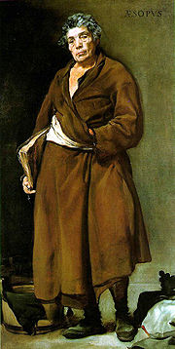
Эзо́п — полулегендарная фигура древнегреческой литературы, баснописец, живший в VI веке до н. э..
Первые басни были известны еще в глубокой древности. Древний мир знал множество басен, недаром уже в древней Греции проводилась классификация различных произведений этого жанра. Эзоп (сер. 6 в. до н.э.) – наиболее известный древний баснописец, чьи произведения стали классическими и неоднократно переводились на языки мира.

Slide 3
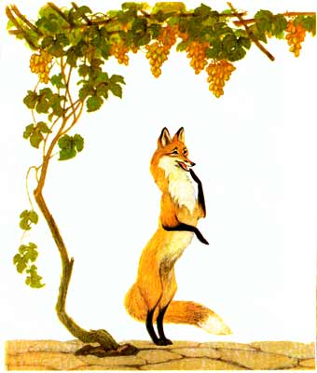
Эзоп был сочинителем басен. Считалось, что все басенные рассказы, которые потом на разный лад пересказывались в течение многих веков, впервые были придуманы Эзопом: и про волка и ягненка, и про лису и виноград, и про лягушек, просящих царя. Его имя так срослось со словом «басня», что, когда какой-нибудь писатель брался за сочинение басен, он писал на своей книге: «Эзоповы басни такого-то писателя».

Slide 4
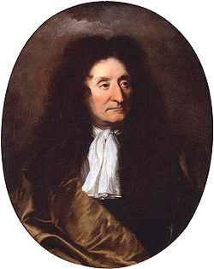
Жан де Лафонте́н ( 8 июля 1621, Шато-Тьерри — 13 апреля 1695, Париж) — знаменитый французский баснописец.

Slide 5
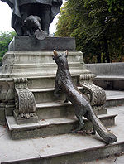
Ворона и Лисица. Фрагмент памятника Лафонтену в Париже

Slide 6
Русские баснописцы
В русской литературе было создано много басен – особенно в 18 – первой половине 19 вв., хотя и в средневековой Руси были известны басни Эзопа. Известно, что в 17 в. в России читали жизнеописание Эзопа, содержавшее множество замысловатых анекдотов и сопровождавшееся иллюстрациями. В 18 в. это жизнеописание уже издавалось в виде лубочной книги.

Slide 7
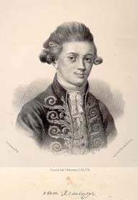
Хемницер Иван Иванович (1745 –1784 ) – баснописец.
В 1779 г. появился Первый сборник басен Хемницера.

Slide 8
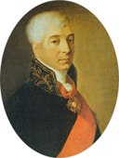
Дмитриев Иван Иванович
Иван Иванович Дмитриев (1760-1837) - русский поэт, славу которому принесли его стихотворные повести, сказки и басни, а также песни, в создании которых он ориентировался на народное песенное творчество.

Slide 9
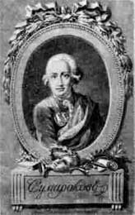
Сумароков Александр Петрович
Сумароков Александр Петрович (1718 – 1777) – известный в XVIII в. писатель. Отец его, Петр Панкратьевич, был крестником Петра Великого, был человеком по тому времени образованным, в особенности в области литературы; он принадлежал к искренним сторонникам реформаторской деятельности Петра.

Slide 10
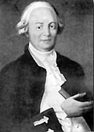
Тредиаковский Василий Кириллович
"Сей муж был великого разума, многого учения, обширного знания и беспримерного трудолюбия; весьма знающ в латинском, греческом, французском, итальянском и в своем природном языке; также в философии, богословии, красноречии и в других науках. Полезными своими трудами приобрел себе бессмертную славу".
Н. Новиков

Slide 11
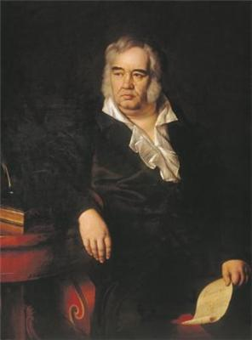
Всех баснописцев 18–19 вв. затмил И.А.Крылов (1768–1844). Басни Крылова написаны ярким и метким народным языком, пленяют своей образностью и неожиданностью. Несмотря на то, что Крылов переводил Эзопа и Лафонтена, большая часть его произведений совершенно оригинальна. Образы крыловских басен оказались настолько популярны, что многие из них давно уже превратились в нарицательные понятия. Некоторые из его басен были написаны по тому или иному поводу, связаны с конкретным политическим или общественным событием, «на злобу дня». однако давно уже вышли за рамки произведений

Slide 12
